Slide 1


SEKOLAH TINGGI MANAJEMEN INFORMATIKA DAN TEKNIK KOMPUTER (STMIK) STIKOM BALI 2017
SISTEM INFORMASI EKSEKUTIF PADA KANTOR DESA KESIMAN KERTALANGU BERBASIS WEB
SKRIPSI
Oleh :
NIM : 130030519
NAMA : I MADE ARMANALA TANGKAS
JENJANG STUDI : STRATA SATU (S1)
PRORAM STUDI : SISTEM INFORMASI

Slide 2
LATAR BELAKANG
Desa merupakan kesatuan masyarakat hukum yang memiliki batas-batas wilayah yang berkewenangan untuk mengatur dan mengurus kepentingan masyarakat setempat berdasarkan asal usul dan adat istiadat setempat yang diakui dan dihormati dalam sistem Pemerintahan Negara Kesatuan Republik Indonesia. Desa memiliki pemerintahan sendiri. Pemerintahan Desa terdiri atas Pemerintahan Desa (yang meliputi Desa dan Perangkat Desa) dan Badan Permusyawaratan Desa (BPD).
Desa Kesiman Kertalangu ialah salah satu Desa yang terletak di Kabupaten Denpasar Provinsi Bali. Desa Kesiman Kertalangu mempunyai luas 4,5 Km2. Dengan luas wilayah yang cukup luas, Desa Kesiman Kertalangu mempunyai 11 (sebelas) dusun yang ada di daerahnya. Untuk memberikan sebuah informasi yang rinci dan pasti kepada Kepala Desa terhadap sebuah Desa yang luas demikian, dan agar dapat membantu dari perkembangan Desa tersebut, sehingga perlu adanya sistem informasi eksekutif Desa. Akan tetapi pada Desa Kesiman Kertalangu ini, sistem informasi eksekutif Desa masih belum dimiliki. Maka, pada penelitian ini peneliti membuat Sistem Informasi Eksekutif Pada Kantor Desa Kesiman Kertalangu Berbasis Web

Slide 3
RUMUSAN MASALAH
Berdasarkan penjelasan latar belakang yang sudah diuraikan diatas maka dapat dirumuskan permasalahan dari judul diatas adalah :
Bagaimana merancang Sistem Informasi Eksekutif Pada Kantor Desa Kesiman Kertalangu Berbasis Web yang penyampaian informasinya mudah dipahami untuk membantu dalam melakukan evaluasi, menunjang pengambilan keputusan serta laporan untuk melihat perkembangan dari Desa ?
Bagaimana membangun Sistem Informasi Eksekutif Pada Kantor Desa Kesiman Kertalangu Berbasis Web yang penyampaian informasinya mudah dipahami untuk membantu dalam melakukan evaluasi, menunjang pengambilan keputusan serta laporan untuk melihat perkembangan dari Desa ?

Slide 4
TUJUAN PENELITIAN
Adapun tujuan yang ingin dicapai dari dibuatnya Sistem Informasi Eksekutif Pada Kantor Desa Kesiman Kertalangu Berbasis Web berdasarkan rumusan masalah ini antara lain :
Untuk merancang Sistem Informasi Eksekutif Pada Kantor Desa Kesiman Kertalangu Berbasis Web yang penyampaian informasinya mudah dipahami untuk membantu dalam melakukan evaluasi, menunjang pengambilan keputusan serta laporan untuk melihat perkembangan dari Desa.
Untuk membangun Sistem Informasi Eksekutif Pada Kantor Desa Kesiman Kertalangu Berbasis Web yang penyampaian informasinya mudah dipahami untuk membantu dalam melakukan evaluasi, menunjang pengambilan keputusan serta laporan untuk melihat perkembangan dari Desa.

Slide 5
MANFAAT PENELITIAN
Adapun manfaat yang dapat diambil dari penelitian ini adalah sebagai berikut :
Menghasilkan suatu sistem informasi eksekutif menggunakan media web.
Membantu mempermudah mendapatkan informasi mengenai kependudukan maupun organisasi yang aktif.
Membantu dalam pencatatan data kependudukan.
Memberikan kemudahan dalam penggunaan sistem informasi eksekutif dalam menunjang kinerja instansi tersebut.
Memudahkan untuk mengakses dan menampilkan informasi mengenai data-data pada Desa Kesiman Kertalangu.
Memudahkan admin dan petugas dalam memproses dan mengolah data.
Membantu Kepala Desa Kesiman Kertalangu dalam mengevaluasi penduduk Desa Kesiman Kertalangu.
Dapat mengurangi kesalahan yang mungkin terjadi dalam kegiatan kependudukan tersebut.
Dapat memberikan informasi yang relevan dan akurat terhadap perangkat Desa Kesiman Kertalangu.

Slide 6



RUANG LINGKUP PENELITIAN
Media
Fitur
Pengguna

Slide 7
RUANG LINGKUP PENELITIAN
Ruang lingkup dari laporan skripsi adalah seputar Sistem Informasi Eksekutif Pada Kantor Desa Kesiman Kertalangu Berbasis Web. Adapun ruang lingkupnya adalah sebagai berikut :
Dalam pembuatan, sistem dirancang menggunakan :
Media berbasis Web
Software Atom dalam penggunaan text editornya.
Bahasa pemrograman PHP, HTML, CSS dan Javascript.
Menggunakan Apache sebagai web server.
Menggunakan MySQL sebagai database server dengan antarmuka menggunakan PHPMyAdmin.
Dalam perancangan sistem menggunakan tools berupa DFD (data flow diagram) yang terdiri diagram konteks, DFD Lv 0, serta DFD Lv – n.
Perancangan basis data terdiri dari ERD (Entity Relatonship diagram), konseptual database, serta struktur tabel.

Slide 8
Sistem dapat mengelola data sesuai dengan yang dijelaskan pada tabel
No. | Data yang dikelola | Keterangan
1 | Kependudukan | Data kelahiran Data kematian Data perkawinan Data mutasi keluar Data mutasi masuk
2 | Keadaan sosial | Data pendidikan Data pekerjaan penduduk
3 | Surat menyurat | Data surat / form permohonan
4 | Data organisasi | Data dusun Data sekaa teruna teruni Data PKK
5 | Data event | Event keagamaan Event budaya Event nasional

Slide 9
Data yang dikelola adalah data dari Desa Kesiman Kertalangu
Sistem dapat menampilkan hasil pengelolaan dalam bentuk tabel, dan grafik.
Grafik yang dihasilkan merupakan data pada 1 tahun terakhir.

Slide 10
Hak akses pengguna dijelaskan pada tabel
No. | User | Hak Akses
1 | Kepala Desa | Melakukan login Melihat informasi kependudukan Melihat informasi keadaan sosial Desa Melihat informasi organisasi Melihat informasi event
2 | Admin / Petugas | Melakukan login Mengelola seluruh data pada sistem Mengelola informasi admin, petugas dan kepala Desa
3 | Masyarakat | Melihat informasi struktur Desa Melihat informasi event yang ada di Desa Melihat informasi tentang profil Desa

Slide 11
Ruang Lingkup Penelitian
Untuk masing-masing pengguna akan diberikan masing-masing id untuk login ke dalam sistem ini dan akan bekerja sesuai hak aksesnya
Pengujian sistem menggunakan Blackbox testing.

Slide 12
METODE PEREKAYASAAN
Analisa Sistem
Desain Sistem
Implementasi Sistem
Pengujian Sistem
Penulisan Laporan
Metode Waterfall

Slide 13
TINJAUAN PUSTAKA
SISTEM INFORMASI EKSEKUTIF
DATABASE
DESA (KESIMAN KERTALANGU)
DATA FLOW DIAGRAM (DFD)
WEBSITE
ENTITY RELATIONSHIP DIAGRAM (ERD)
XAMPP
PENGUJIAN BLACKBOX
PHP

Slide 14
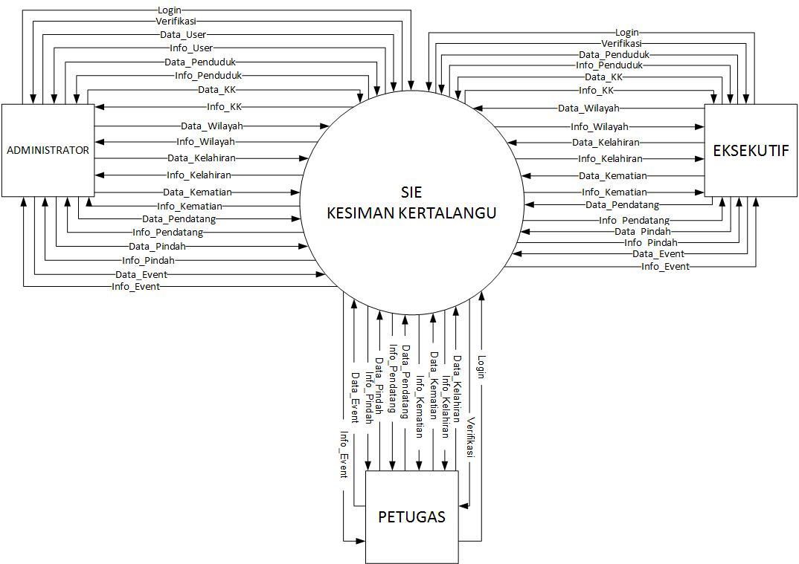
DIAGRAM KONTEKS

Slide 15
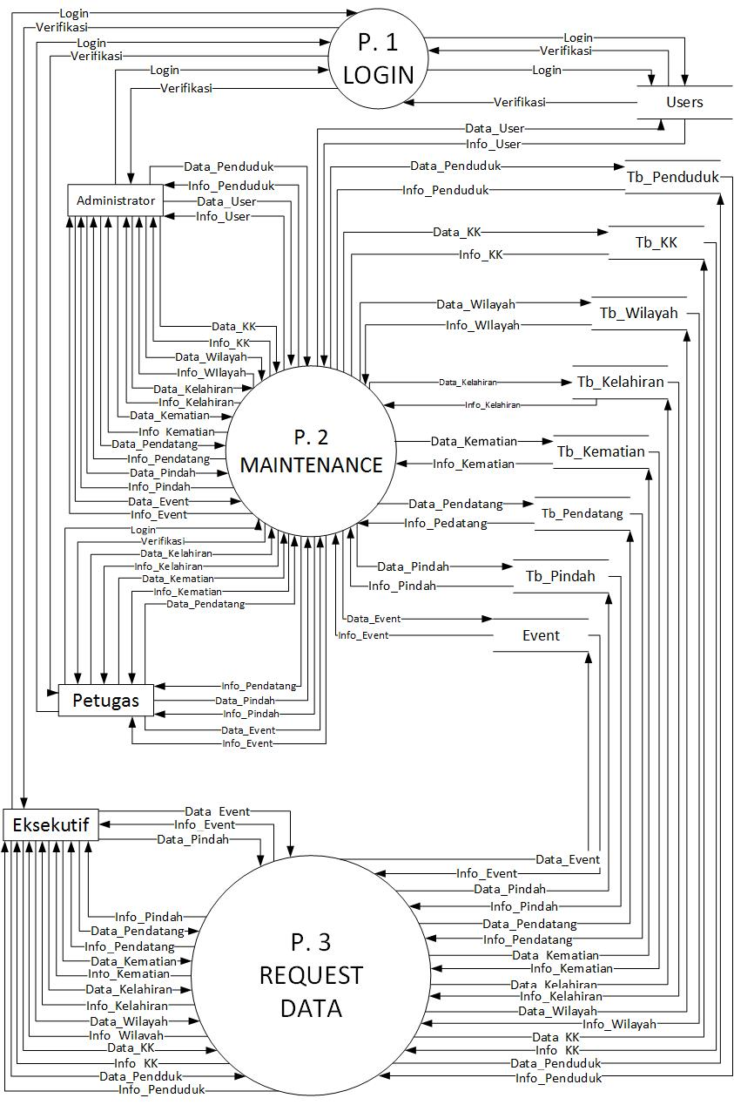
DFD LEVEL 0

Slide 16
DFD LEVEL 0

Slide 17
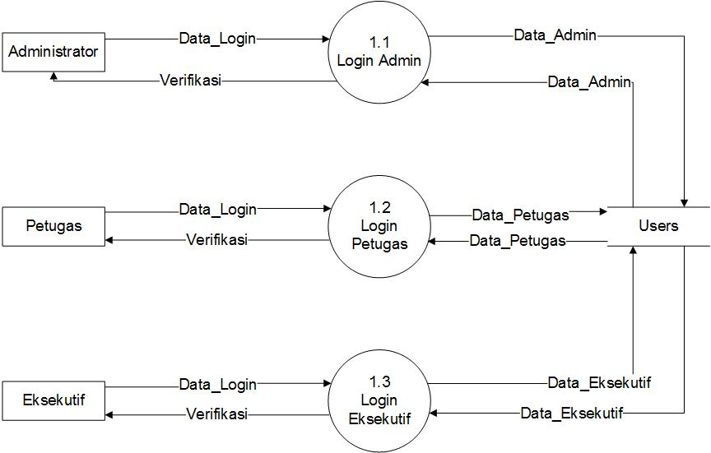
DFD LEVEL 1 LOGIN

Slide 18
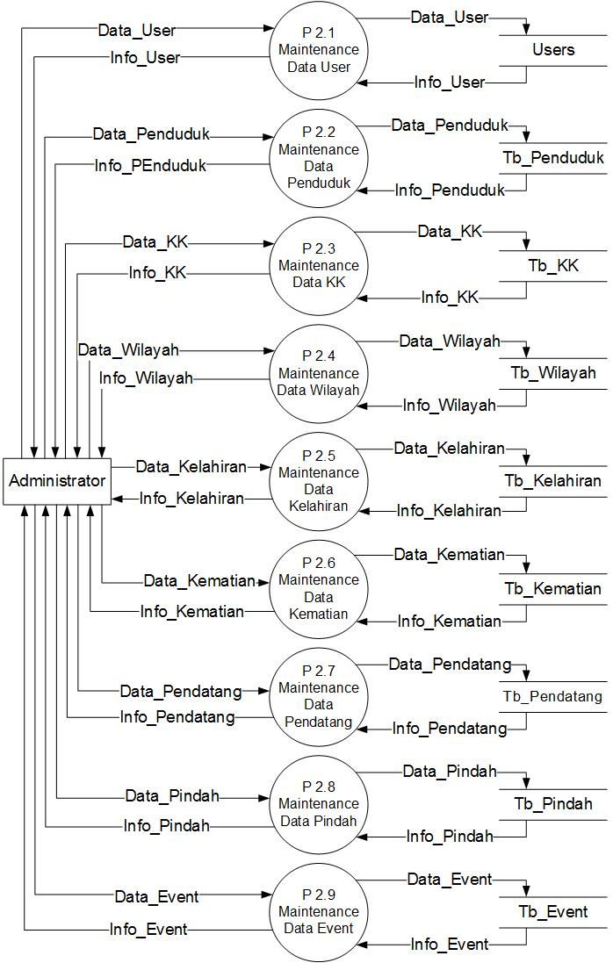
DFD LEVEL 1 MAINTENANCE DARI ADMINISTRATOR

Slide 19
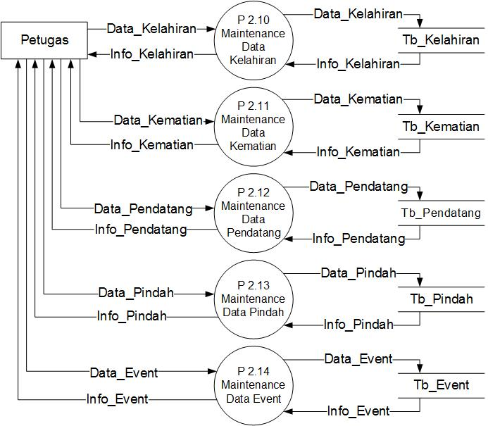
DFD LEVEL 1 MAINTENANCE DARI PETUGAS

Slide 20
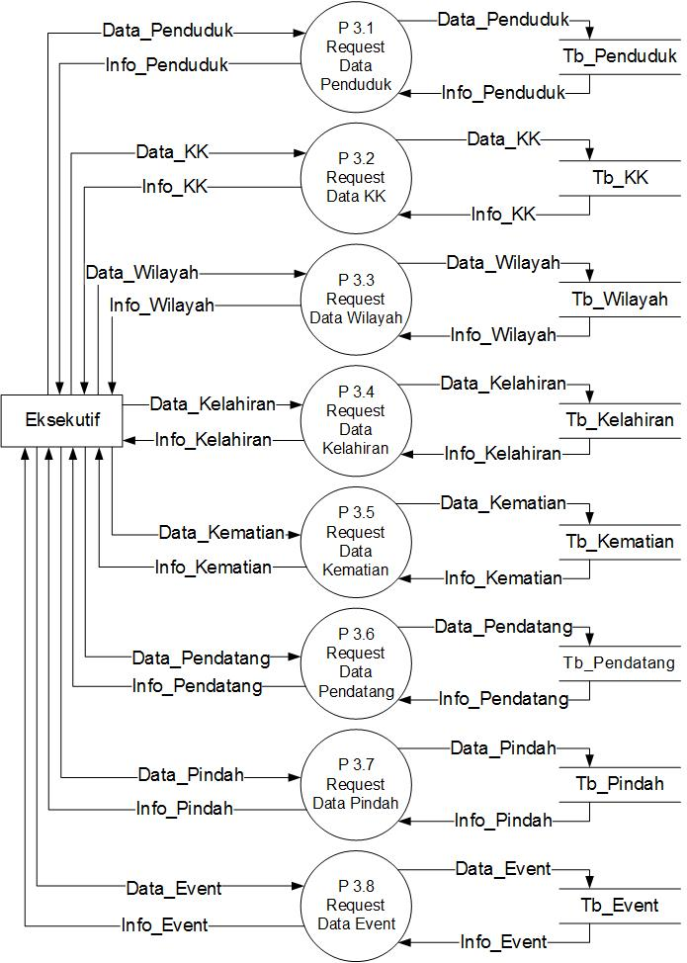
DFD LEVEL 1 REQUEST DATA

Slide 21
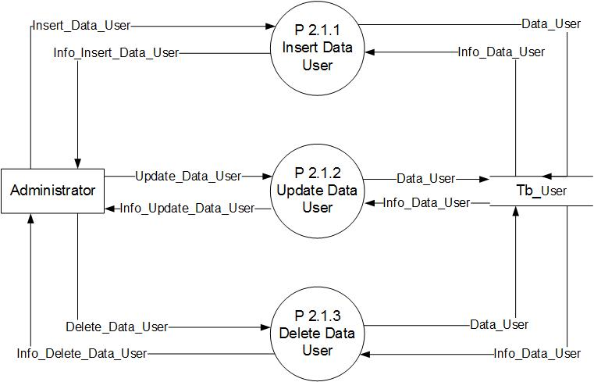
DFD LEVEL 2 MAINTENANCE DATA USER

Slide 22
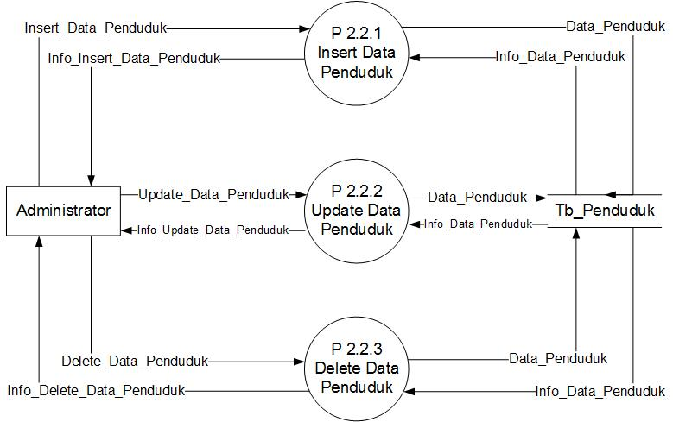
DFD LEVEL 2 MAINTENANCE DATA PENDUDUK

Slide 23
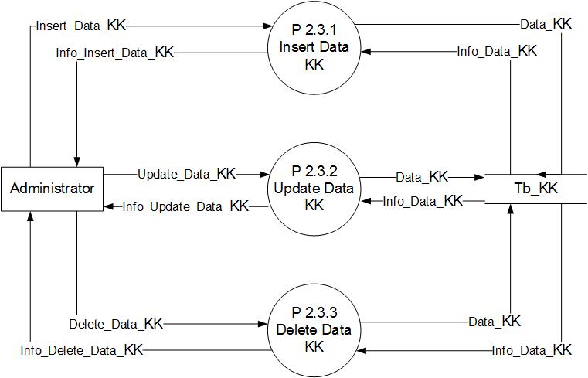
DFD LEVEL 2 MAINTENANCE DATA KK

Slide 24
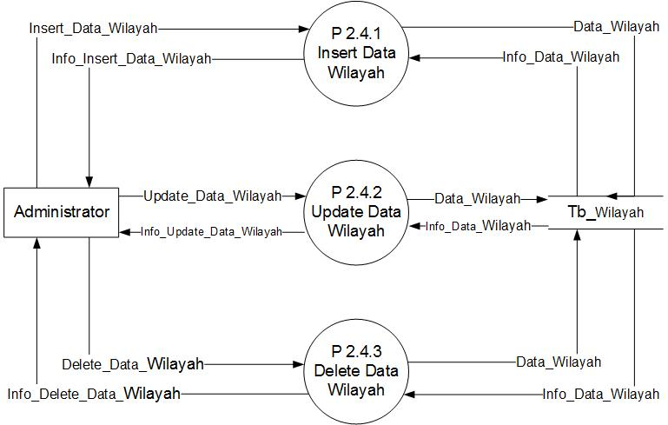
DFD LEVEL 2 MAINTENANCE DATA WILAYAH

Slide 25
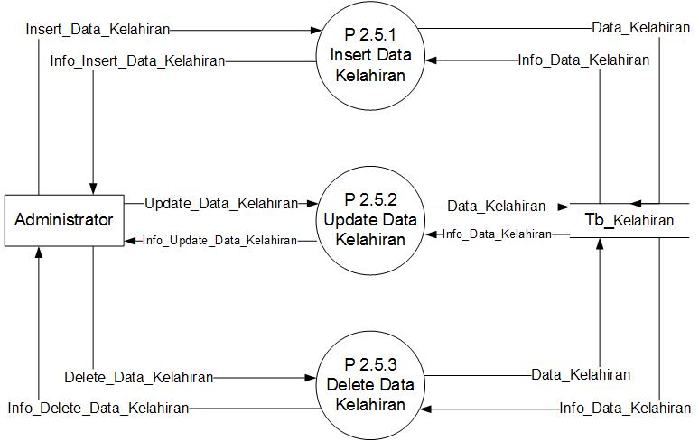
DFD LEVEL 2 MAINTENANCE DATA KELAHIRAN

Slide 26
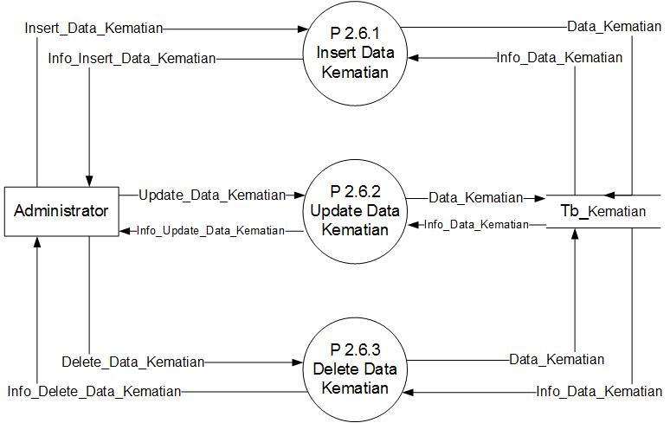
DFD LEVEL 2 MAINTENANCE DATA KEMATIAN

Slide 27
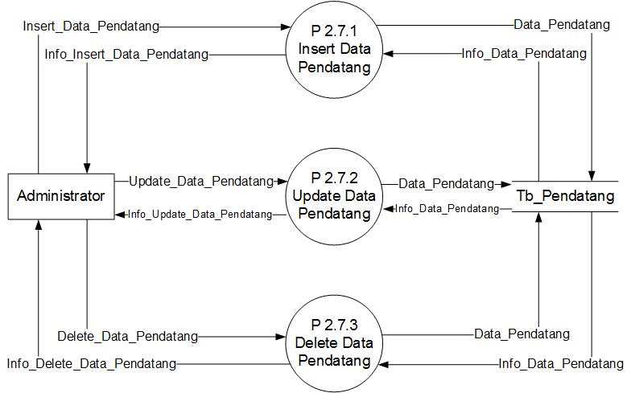
DFD LEVEL 2 MAINTENANCE DATA PENDATANG

Slide 28
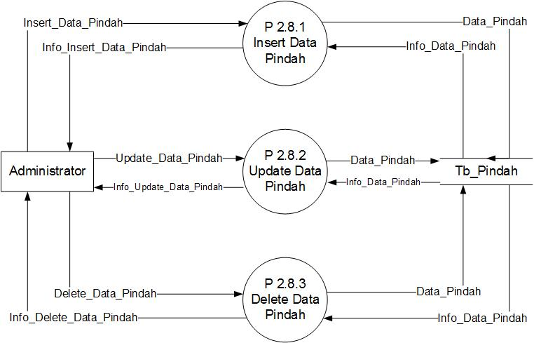
DFD LEVEL 2 MAINTENANCE DATA PINDAH

Slide 29
DFD LEVEL 2 MAINTENANCE DATA EVENT

Slide 30
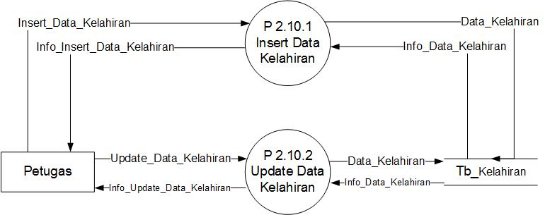
DFD LEVEL 2 MAINTENANCE DATA KELAHIRAN DARI PETUGAS

Slide 31
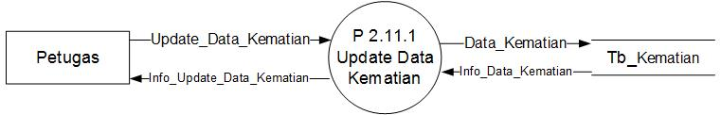
DFD LEVEL 2 MAINTENANCE DATA KEMATIAN DARI PETUGAS

Slide 32
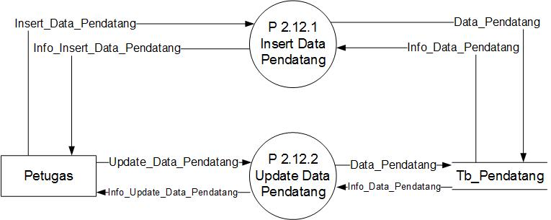
DFD LEVEL 2 MAINTENANCE DATA PENDATANG DARI PETUGAS

Slide 33
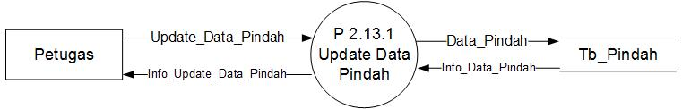
DFD LEVEL 2 MAINTENANCE DATA PINDAH DARI PETUGAS

Slide 34
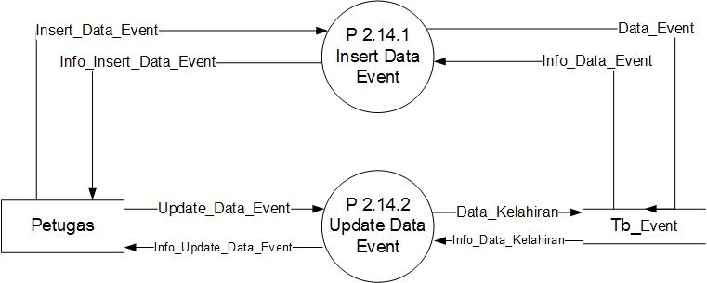
DFD LEVEL 2 MAINTENANCE DATA EVENT DARI PETUGAS

Slide 35
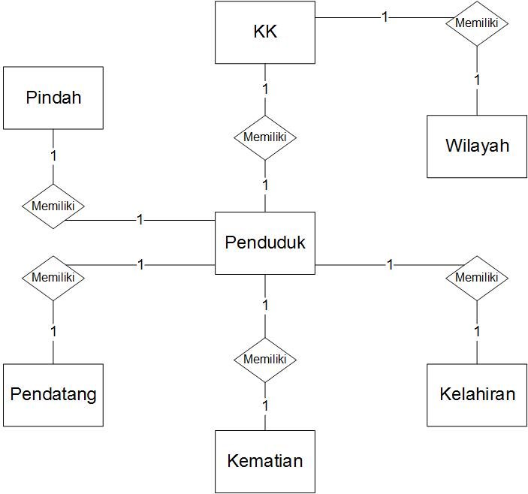
ENTITY RELATIONSHIP DIAGRAM (ERD)

Slide 36
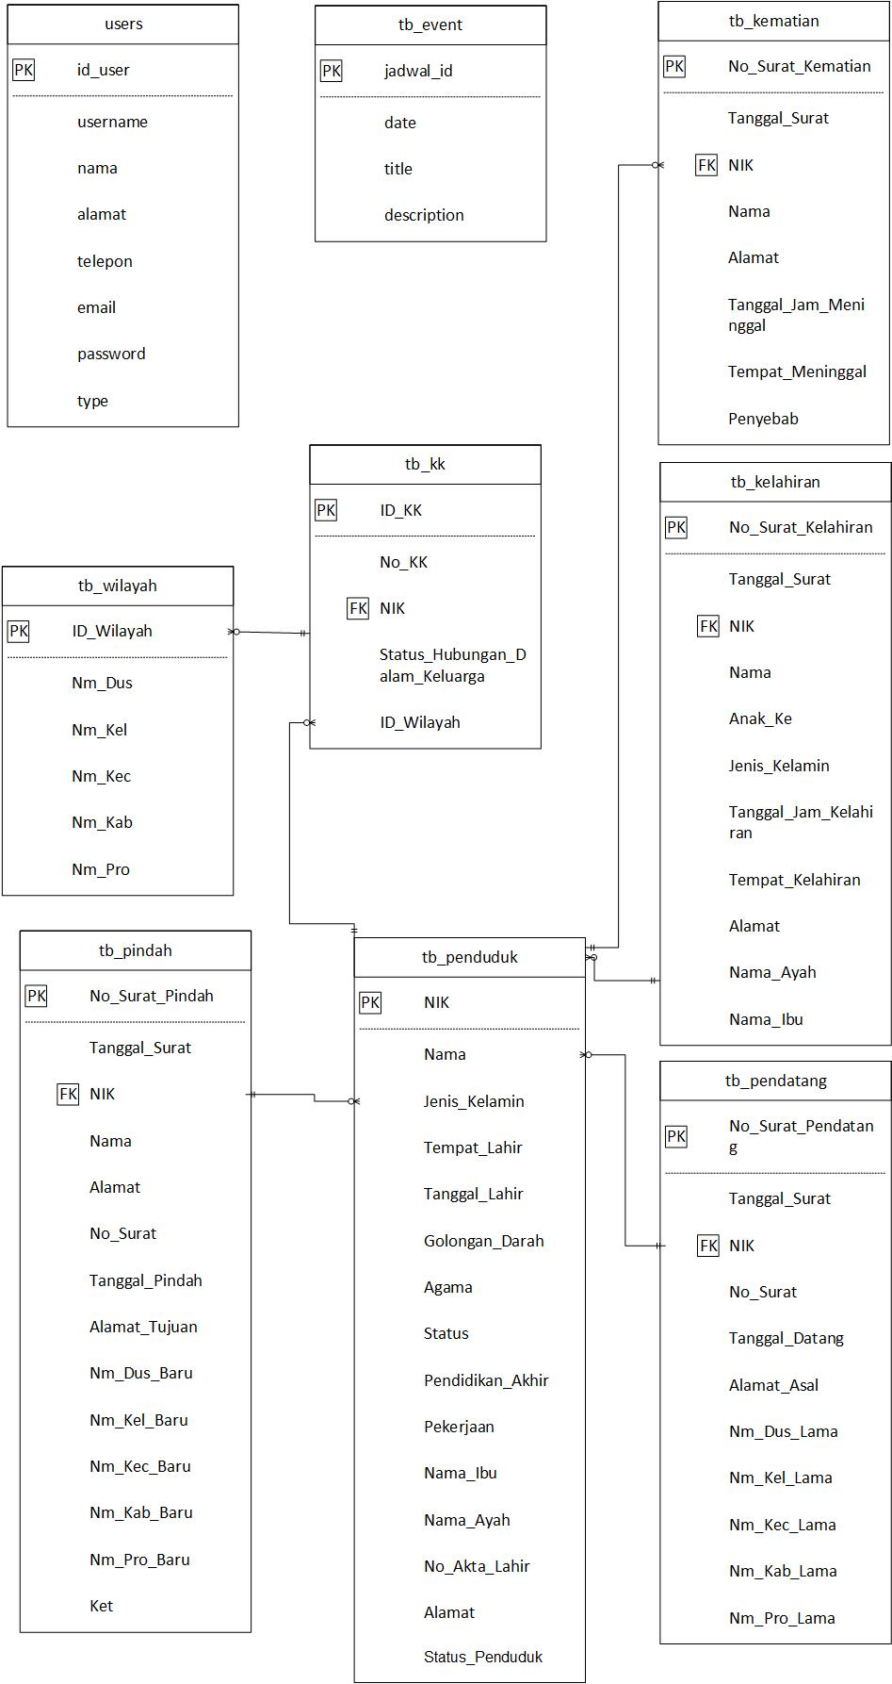
KONSEPTUAL BASIS DATA

Slide 37

DEMO PROGRAM
Demo Program

Slide 38
KESIMPULAN
Dari penulisan skripsi yang berjudul Sistem Informasi Eksekutif Pada Kantor Desa Kesiman Kertalangu Berbasis Web, dapat disimpulkan beberapa hal sebagai Berikut :
Telah dibangun Sistem Informasi Eksekutif Pada Kantor Desa Kesiman Kertalangu Berbasis Web yang memiliki fitur untuk melakukan penjadwalan event, pengelolaan data penduduk, mengelola data pada Desa Kesiman Kertalangu dalam bentuk table dan grafik.
Sistem Informasi Eksekutif Pada Kantor Desa Kesiman Kertalangu Berbasis Web ini telah melalui proses pengujian dengan menggunakan metode Blackbox Testing dengan hasil yang sesuai dengan harapan

Slide 39
SARAN
Beberapa saran yang dapat ditujukan untuk pengembangan sistem ini adalah sebagai berikut :
Sistem ini dapat ditambahkan fitur sms reminder untuk mengingatkan jadwal event kepada Kepala Desa terhadap event ataupun jadwal yang sudah dijadwalkan pada sistem sebelumnya.
Sistem ini dapat dikembangkan lagi ke platform lain seperti Android, iOS, dan Windows Phone agar memudahkan pihak Eksekutif untuk melakukan pengecekan terhadap data penduduk.

Slide 40

TERIMA KASIH

